Slide 1



Thứ 2 ngày 20 tháng 1 năm 2025
HĐTN 2B
MUA SẮM HÀNG HÓA

Slide 2




Hoạt động 5:
Sử dụng các đồng tiền phù hợp để mua sắm

Slide 3
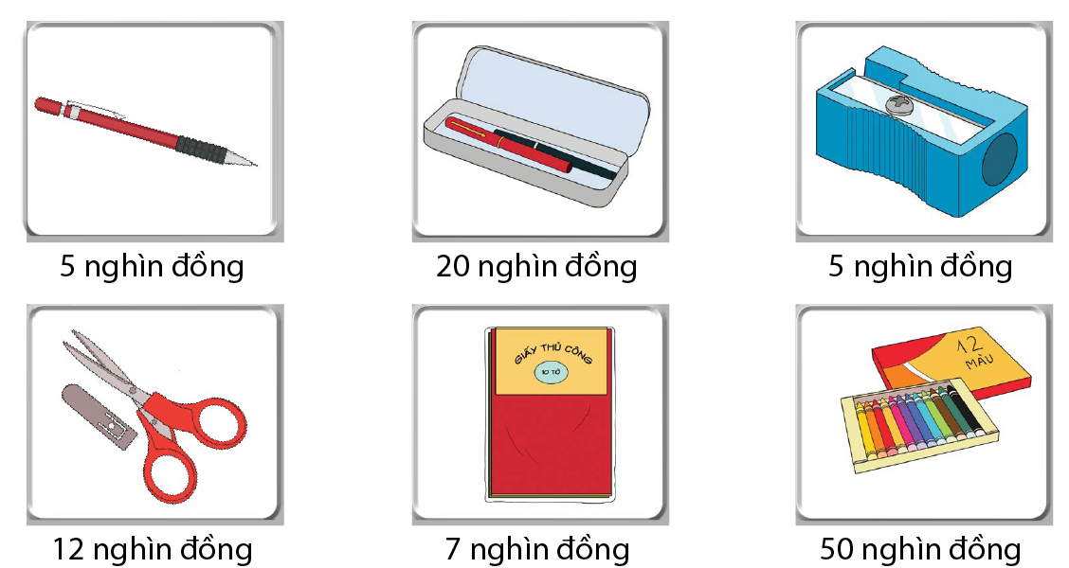
1. Đọc bảng giá của các đồ dùng dưới đây:

Slide 4


Thảo luận nhóm

Slide 5
1. Đọc bảng giá của các đồ dùng dưới đây:
12 nghìn đồng
50 nghìn đồng

Slide 6


2. Làm thẻ mua hàng tương ứng với các đồng tiền Việt Nam để mua sắm các đồ vật trên.

Slide 7

Hoạt động 6:
Thực hành mua sắm hàng hoá

Slide 8
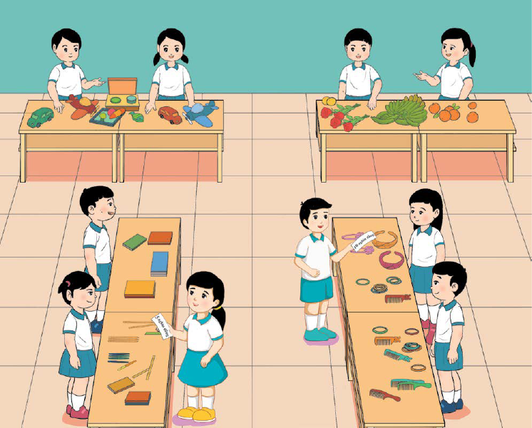
2. Sắm vai mua sắm hàng hoá

